Slide 1
Moderní stránka školy
Ondřej Filip

Slide 2
Info
Šel jsem pro minimalistický a přehledný vzhled stránky.
Na stránce jsem pracoval 2 dny.
Stránka používá Bootstrap framework a scripty jako jquery, popper a bootstrap (pro funkčnost některých prvků na stránce).
Inspiroval jsem se naší oficiální stránkou spsmb.cz a příklady na bootstrap stránce.

Slide 3
Co na stránce najdeme?
Header, footer
Boxy s odkazy a novinkami ze školy
Box s nabídkami oborů
Fotografie školy (z webu spsmb.cz)
Mapu, kde se nachází naše škola
Partnery školy

Slide 4

Co jsem použil k vytvoření stránky
https://cssgradient.io na vytvoření barevných přechodů
Skoro všechen text a obrázky jsou ze spsmb.cz
Dokumenty jak funguje bootstrap na https://getbootstrap.com
Google ikony (všechny ikony na stránce)

Slide 5
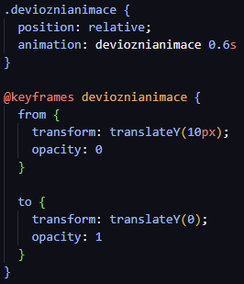
Ukázky kódu
Přechod barev na borderu
Animace, co je hned na začátku
Nemám ponětí co tohle dělá

Slide 6
Díky za pozornost

